Slide 2
Procés seguit i dades
Pressupost: 20000€
Presentació de projectes: AMPAs/AFAs
S’han presentat 41 projectes de 13 AMPAs/AFAs diferents.
Projectes admesos a fase de votació: 28
Votació de projectes: Famílies amb infants i joves escolaritzats
Han votat un total de 242 famílies
Gràcies

Slide 3
Resultats de les votacions

Slide 4
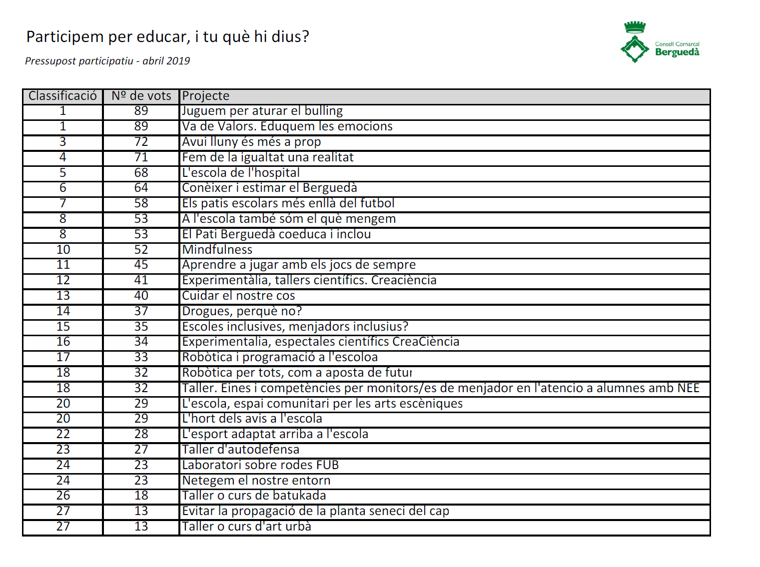
Els projectes

Slide 5
AMPA /AFA: PRINCESA LÀSCARIS DE CASSERRES
Projecte | Nom del projecte: JUGUEM PER ATURAR EL BULLING, Prevenció de l’assetjament escolar
L’assetjament escolar és una realitat als centres educatius i per prevenir-lo, detectar-lo actuar-hi es necessiten eines. Hi ha diversos tallers que es poden portar a terme en aquesta línia i amb els següents objectius: Desenvolupar les habilitats socio-emocionals dels infants per prevenir i detectar conductes d’assetjament. Afavorir el benestar emocional individual i de grup. L’Entitat SEER (salut i educació emocional) realitza tallers per afavorir la introspecció dels nens amb les seves emocions i les emocions dels altres. Indicat per nens de cicle mitjà i cicle superior. Els tallers realitzen activitats d’autoconeixement, presa de consciència i cohesió del grup vehiculats a través del joc.
Pressupost estimat | 200 € cada escola X 23 escoles de primària 4600€

Slide 6
AMPA /AFA: AMPA Vedruna Berga
Projecte | Nom del projecte: Va de Valors. Eduquem les emocions
Breu descripció Gràcies a Sinapsis, a l'AMPA Vedruna Berga hem descobert Va de Valors, un servei d'educació emocional dirigit a pares i mares, mestres, adolescents i infants. Des de l'AMPA, hem detectat que el mon escolar en general, dedica poca atenció a l'educació de les emocions, Va de Valors, ofereix la possibilitat de tractar aquesta problemàtica ajudant-nos a respondre preguntes bàsiques com ara: Què són les emocions? Per a què serveixen? Com identificar-les? Com gestionar-les? Mitjançant un taller d'educació emocional en el qual es realitzen diferents dinàmiques pràctiques, es busquen les respostes a aquestes i altres preguntes sobre temes emocionals i relacionals dirigides a cada segment de la comunitat educativa. Les competències emocionals, la gestió de conflictes, l'autoestima, la comunicació positiva, el treball en equip, són alguns dels aspectes que les diferents dinàmiques del taller ens ofereix per tractar l'educació emocional. És per això, que des de l'AMPA Vedruna Berga, creiem que seria interessant, que es proposessin aquests tallers a les diferents escoles de la comarca a través del Consell Comarcal, amb la finalitat de potenciar l'educació de les emocions en l'àmbit escolar, a través de Sinapsis i Va de Valors. Es tracta d'un taller d'unes quatre hores, que es pot realitzar en una mateixa sessió o partir-ho en dos sessions i que requereix un mínim de participació per tal que siguin el màxim de dinàmics possibles, unes vint persones per taller, seria una xifra de participants òptima per un bon desenvolupament de l'activitat. Esperem que la nostra idea us agradi i en fem partícips a la resta d'escoles del Berguedà.
Pressupost estimat | 2000€ (100 places) El cost de l'activitat és relatiu al nombre de persones (pares i mares, mestres, adolescents o nens i nenes) que participin a l'activitat, però el preu per persona seria de 20 € per tot el taller de quatre hores.

Slide 9
AMPA /AFA: ALFRED MATA
Projecte | Nom del projecte: Avui lluny és més a prop
Breu descripció Desde l’AMPA de l'Escola Alfred Mata creiem que seria molt positiu crear un protocol d'actuació previst per casos en què algun/a alumne/a escolaritzat/da al Berguedà, sigui diagnosticat/da d’algun tipus de malaltia de llarga durada, fet que li pot impedir acudir a l'escola de forma presencial o de la mateixa forma que ho poden seguir fent la resta dels seus companys. Partint d'un cas de leucèmia detectat a una de les nostres alumnes, ens vam adonar de la falta de recursos i d’informació que tenen les escoles davant de casos com aquest. Quan un alumne/a pateix una malaltia de llarga durada que requereix d’un tractament a distància o d’un repòs domiciliari, sol perdre el contacte amb el seu entorn escolar i el vincle personal amb els seus companys. En el nostre cas, simplement col·locant dues càmeres a l'aula i connectant-se diàriament per Skype amb l'alumna en concret, vam aconseguir no només mantenir el contacte sinó evitar que la Judit es perdés el curs escolar. Creiem que es podria crear un ‘pack de suport’ des del Consell Comarcal que s’activés de forma automàtica quan es detectessin casos semblants en algun dels centres educatius de la comarca. Aquest pack hauria d’incloure: un suport digital (dues càmeres i un trípode per l’aula), targeta de dades per quan no es disposi de dades WiFi (en casos de sortides), una tauleta per l’alumne/a afectat amb connexió a internet, en cas que no en tingués, formació per l’equip docent del cicle i acompanyament específic al tutor o tutora de grup. L'experiència de la professora i de la família de la nostra escola podria servir d’ajuda valuosa per a altres famílies que estiguin passant, malauradament, per una situació semblant.
Pressupost estimat | 650€

Slide 10
AMPA /AFA: Alfred Mata
Projecte | Nom del projecte: Fem de la igualtat una realitat
Breu descripció Desde l’AMPA de l’Escola Alfred Mata i juntament amb l’escola, creiem realment necessari abordar en un projecte comú tots els temes referent a la igualtat. Creiem que seria un molt bon punt de partida traçar un projecte comú, a nivell comarca, que connectés les ampes, als centres educatius i als òrgans públics, treballant d’una forma transversal un tema tant actual i tant necessari. Creiem que es podria treballar per motivar i implicar als joves amb formacions específiques perquè ajudessin als més petits a tenir una mirada més crítica del que es trobaran a la societat i al mateix temps, tots junts, treballar valors com el respecte i la tolerància cap el company o companya que no pensa com tu o no sent el mateix que tu. La idea de que els joves compartissin i s’impliquessin a treballar sobre el tema de la igualtat en els que ells mateixos en són els principals afectats, no només els ajudaria sinó que serviria per educar en valors als més petits per tal de prevenir futures males conductes i faltes de respecte entre adolescents, utilitzant una metodologia molt positiva i enriquidora per a tots els participants. Es podrien organitzar diferents activitats, fins i tot compartides entre escoles de la comarca, per tal de donar les eines als nostres fills i filles perquè per ells mateixos es respectessin i trenquessin alguns estereotips que encara a dia d’avui existeixen a la nostra societat. Pensem que és responsabilitat de tots, donar les eines als joves i als infants per tal d’aconseguir fer de la igualtat una realitat.
Pressupost estimat | 1000€

Slide 11
AMPA /AFA:
Projecte | Nom del projecte: L’Escola de l’Hospital
Breu descripció Les últimes setmanes la nostra escola està vivint una situació intensa, una nena de p4 acaba de ser diagnosticada de leucèmia, això ens ha fet obrir la mirada i veure que a la nostra comarca malauradament no som únics i que hi ha molts infants escolaritzats a les escoles del Berguedà que pateixen o han patit malalties greus i que això els ha apartat de les aules durant uns mesos o anys. Amb la noticia de que la Mireia tenia leucèmia tota la comunitat educativa de Casserres s’ha posat en marxa i pensant en el que podíem fer per la Mireia, ella ens ha marcat el camí ja que des del primer dia que ha volgut mantenir el contacte amb els seus amics i amigues de classe, per tant ens calia buscar maneres de que la Mireia pogués continuar sent a l’aula i els seus companys i companyes a la seva vida. Entre alguns persones va començar a sonar que els nostres de veïns de Puig-reig, de l’escola Alfred Mata van poder desenvolupar un projecte que feia que la Judit una nena de 8 anys també diagnosticada amb leucèmia pogués estar connectada i seguir el que passava a la seva aula i a la vida dels seus companys i també com els seus companys i companyes d’escola podien aprendre sobre la malaltia i tot el que comporta. Aquest treball que ells han fet ens pot servir de mirall a nosaltres, però també a totes les escoles i instituts de la comarca que tenen un alumne que ha de passar una estada llarga a l’hospital. Així doncs proposem que es desenvolupi un projecte comarcal que per una banda doti de material les escoles i instituts per fer videoconferències, si no es pot arribar a totes les escoles es pot tenir el material d’ús compartit i que quan ja no el necessites quedi guardat fins que alguna altra escola el pugui necessitar, es podria vehicular a través del centre de recursos. Pensem que l’equip idoni per escola és un ordinador portàtil i dues càmeres per videoconferències (una de fixa i una de mòbil) d’aquesta manera es pot connectar l’alumne que viu a l’hospital a l’aula, però també a les sortides que pugui fer el grup classe, fins i tot al pati o al menjador. Per altra banda pensem que amb l’apoderament actual del professorat, famílies i alumnat de Puig-reig es podria fer alguna formació o material (guia, video,...) que serveixi per a les altres escoles. Es pot crear una xarxa d’ajuda entre escoles que viuen casos similars. Pensem que aquest projecte facilitarà la inclusió de diferents alumnes i ensenyarà valors i coneixement sobre l’àmbit de la salut a infants i joves. També ajudarà al professorat alhora d’afrontar aquestes situacions. I per últim potser un element de cohesió i ajuda entre escoles i instituts berguedans.
Pressupost estimat | 5000€

Slide 12
AMPA /AFA:
Projecte | Nom del projecte: CONÈIXER I ESTIMAR EL BERGUEDÀ
Breu descripció Breu descripció Fer que els nois i noies, nenes i nenes, dins la seva etapa educativa coneguin i així estimin la seva comarca. Les sortides al Berguedà tenen el mateix cost que una sortida de tot un dia a Barcelona. L’activitat seria redefinir l’activitat que ja es fa a cicle superior, d’una sortida gratuïta, però pensant a l’etapa educativa que en pot treure més suc. Primer caldria fer un llistat de recursos/visites/museus/descobertes que creiem que són importants al Berguedà. No cal que tot siguin museus, es pot visitar la Torre dels Moros (a Berga), la riera de Merlès, el pou de Glaç, la depuradora, parcs naturals… però repartir-ho per tota l’etapa educativa obligatòria (de 1r de primària a 4t d’ESO). Un cop tinguem el llistat, mirar quin d’aq Totes les visites són per totes les edats però segurament hi ha algún curs que en pot treure millor rendiment. Per exemple: visita a la Torre de l’amo, millor a 3r d’ESO que s’ha treballat la industrialització. Visita al bosc, millor a primària perquè es treballa més la biología i les plantes. També podrien marcar camins (estan tots fets!, només cal que ho expliquin als nois/es)
Pressupost estimat | 5000€

Slide 13
AMPA /AFA: GIRONELLA
Projecte | Nom del projecte: Els patis escolars més enllà del futbol
Breu descripció Breu descripció L’objectiu seria crear un grup de treball comarcal que permeti l’intercanvi d’experiències i motivacions en relació a com potenciar els patis escolars com a espais educatius, creatius i estimulants. Aprofitant espais i materials naturals més enllà del ciment i buscant la versatilitat de les propostes de joc a través dels materials. Seria necessari l’acompanyament de persones tècniques expertes: arquitectes, paisatgistes, pedagogs, etc.. La finalitat és poder generar propostes autofinanciables i/o tenir informació de com poder accedir a subvencions específiques. També valorem la importància d’incorporar altres participants més enllà de les famílies i l’escola, com ara persones i/o serveis del municipi que puguin col·laborar: casal de la gent gran, esplais-caus, comerciants, etc.. Realitzar 3 trobades conjuntes anuals amb acompanyament d’experts. I en paral·lel els centres interessats que puguin tenir una sessió de seguiment de la persona experta.
Pressupost estimat

Slide 14
Quadre resum
Classi-ficació | Nom del projecte | Pressupost previst | Notes per la implementació
1 | Juguem per aturar el bulling | 4600€ (200€x43) | Només primària Contractació
1 | Va de Valors | 2000€ (100 places) | Contractació
3 | Avui lluny és més a prop | 650€ | Compra + treball conjunt + protocol
4 | Fem de la Igualtat una realitat | 1000€ | Espai de treball conjunt
5 | L’Escola de l’Hospital | 5000€ | Compra + treball conjunt + protocol
6 | Conèixer i estimar el Berguedà | 5000€ | Disseny concret pendent (treball conjunt)
7 | Els patis escolars més enllà del futbol | 3000€ | No prou pressupost per tot podem fins a 1750€

Slide 15
Seguim?
Propostes de continuïtat

Slide 16
Gràcies

